Slide 1
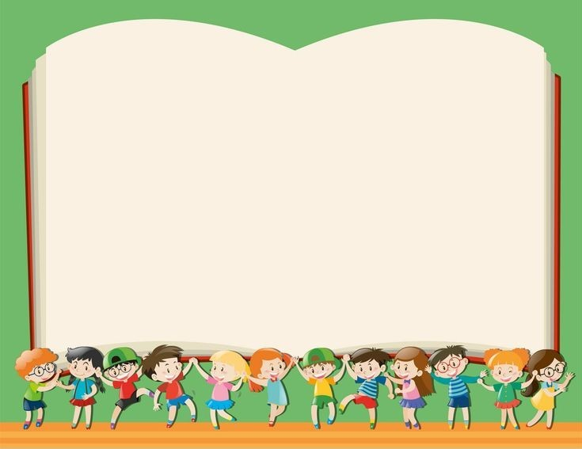


ỦY BAN NHÂN DÂN QUẬN LONG BIÊN
TRƯỜNG MẦM NON GIANG BIÊN
LĨNH VỰC PHÁT TRIỂN THẨM MỸ
Đề tài: Vẽ bộ lông cừu
Giáo viên: Nguyễn Thị Hải Yến
Đỗ Thị Hường
Lứa tuổi: MGB ( 3 – 4 tuổi)

Slide 2

Trò chơi: Bắt chước tiếng kêu các con vật

Slide 3
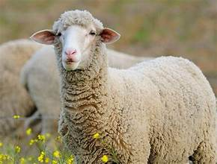

Slide 4

QUAN SÁT TRANH MẪU

Slide 5
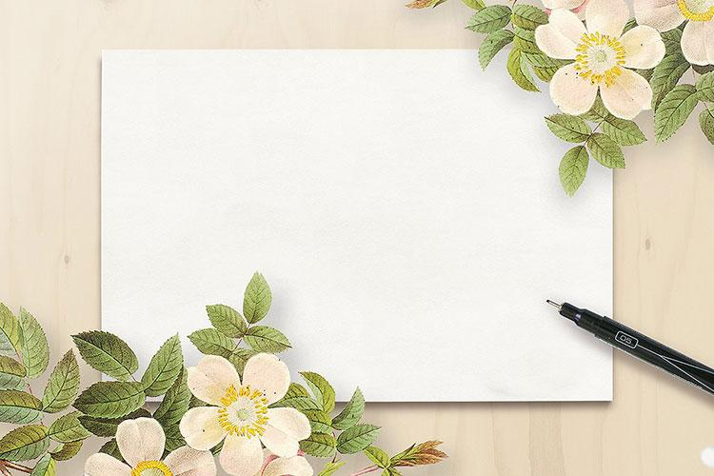
HƯỚNG DẪN
VẼ BỘ LÔNG CỪU

Slide 6
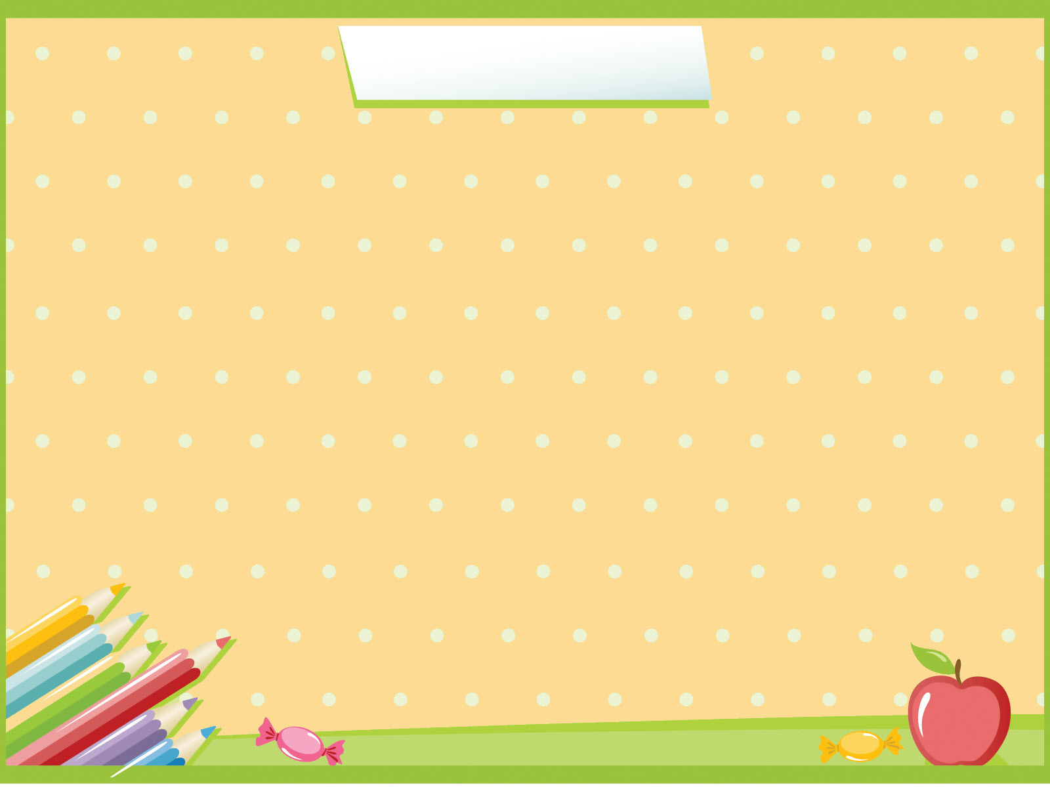
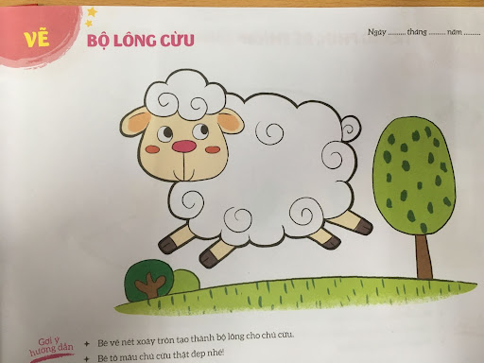
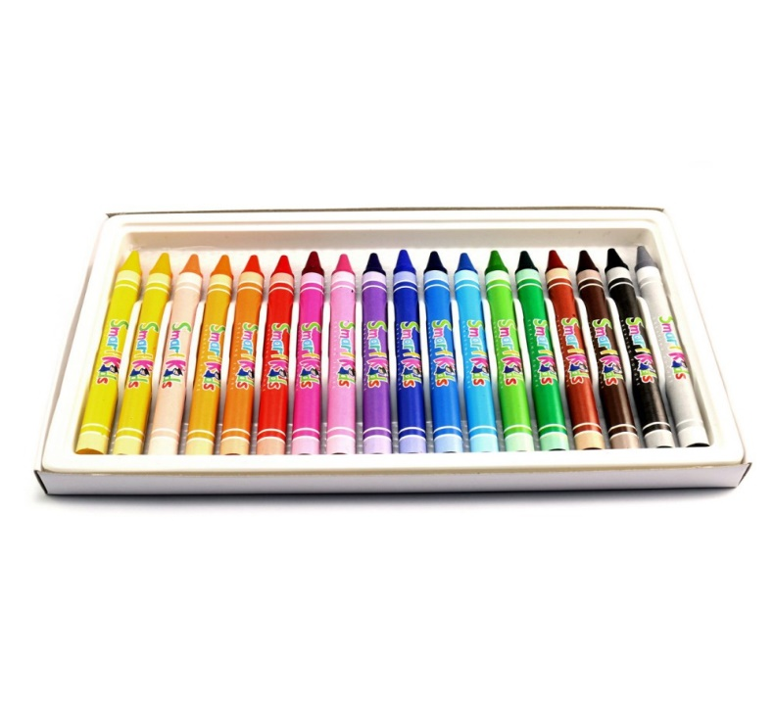
NGUYÊN LIỆU

Slide 7

Hoạt động 3: Trẻ thực hiện

Slide 8

Nhận xét sản phẩm

Slide 9
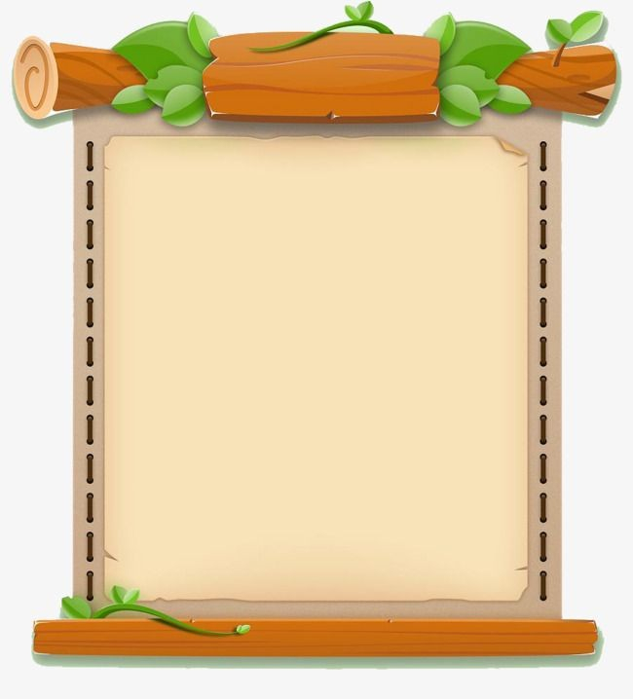
GIÁO DỤC
Cừu là động vật rất hiền lành và đáng yêu. Chúng mình hãy yêu thương, chăm sóc và bảo vệ các chú cừu nhé.

Slide 10


